Slide 1
Fisika Dasar
By : Gutama Indra Gandha. M.Eng

Slide 2
Besaran Fisika
Besaran terbagi menjadi 3 yaitu :
Besaran dasar yaitu besaran yang tak tergantung pada besaran-besaran yang lain. Ex: Panjang, massa , waktu
Besaran turunan yaitu besaran yang diturunkan dari besaran – besaran dasar jadi merupakan kombinasi dari besaran dasar. Ex : Gaya, kecepatan, percepatan, frekuensi.
Besaran pelengkap yaitu besaran yang di perlukan untuk membentuk besaran – besaran turunan.
Sudut bidang dengan satuan radian (rad)
Sudut ruang dengan satuan steradian (sr)

Slide 3
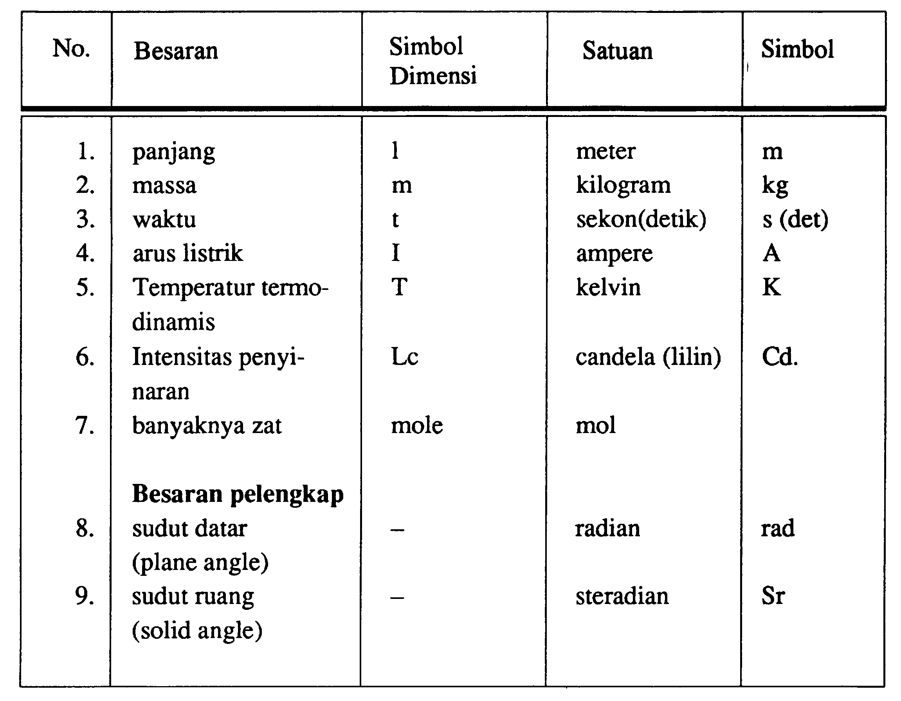
Besaran dasar dan satuan internasional [SI]

Slide 4
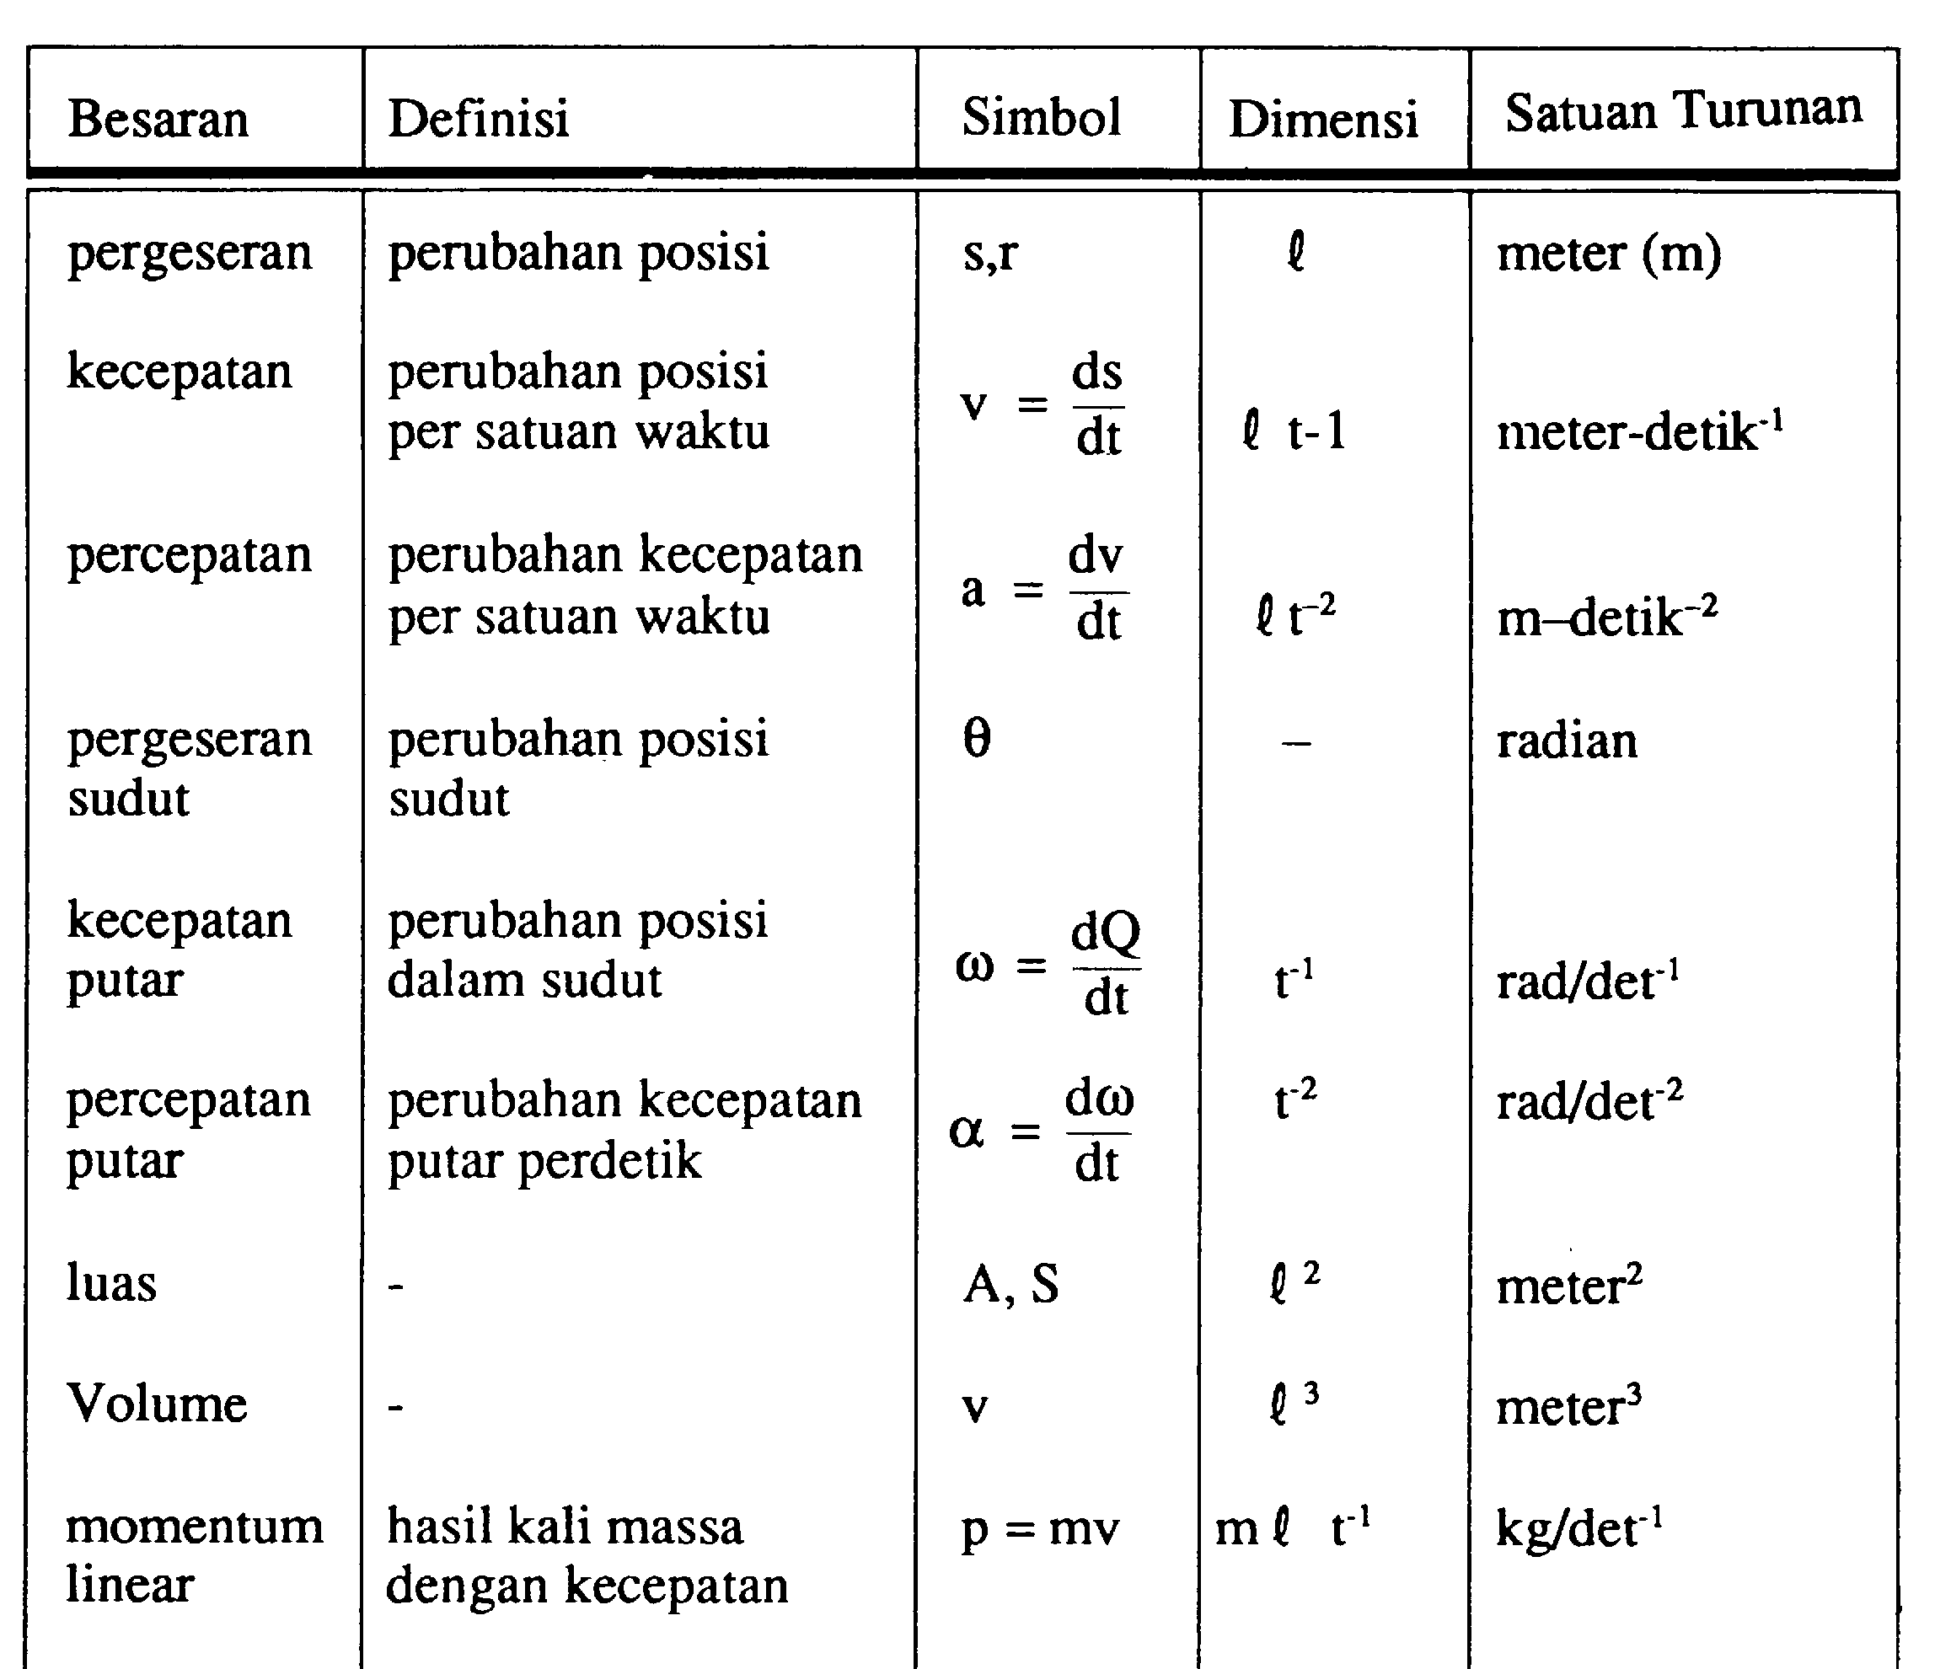
Besaran turunan dan satuan internasional [SI]

Slide 5
Macam Besaran
Skalar
Besaran yang harganya tidak tergantung sistem koordinat. Besaran ini terdiri dari satu komponen
Vektor
Besaran yang harganya tergantung dari sistem koordinat. Besaran ini terdiri dari tiga komponen
Tensor
Besaran yang harganya juga tergantung dari sistem koordinat. Besaran ini terdiri dari lebih banyak komponen penyusun daripada vektor. Jumlah komponen penyusunnya adalah 3 pangkat n komponen dengan n>=2 (bulat).

Slide 6
Dimensi
Definisi : Dimensi adalah cara penulisan dari besaran - besaran dengan menggunakan simbol-simbol (lambang-lambang) besaran dasar.
Fungsi dimensi:
Untuk menurunkan satuan dari suatu besaran
Untuk meneliti kebenaran suatu rumus atau persamaan

Slide 7
Satuan
Satuan adalah ukuran dari suatu besaran.
Misal : Meter, kilometer untuk satuan panjang; detik, jam untuk satuan waktu; gram,kilogram untuk satuan massa.
Semua besaran mempunyai satuan , tapi belum tentu mempunyai dimensi(besaran pelengkap), misalnya sudut, getaran, putaran dan lain-lain.
Sebuah besaran tidak ada artinya jika tidak disertai dengan satuannya.

Slide 8
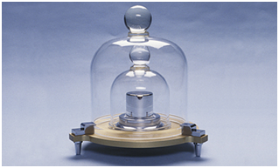
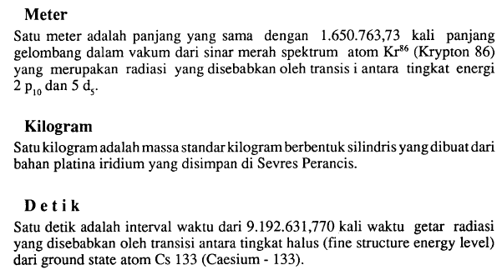
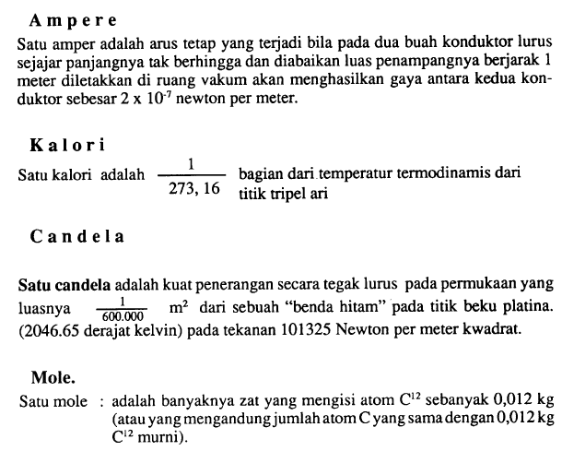
Definisi satuan menurut S.I

Slide 9
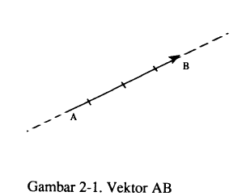
VEKTOR

Slide 10
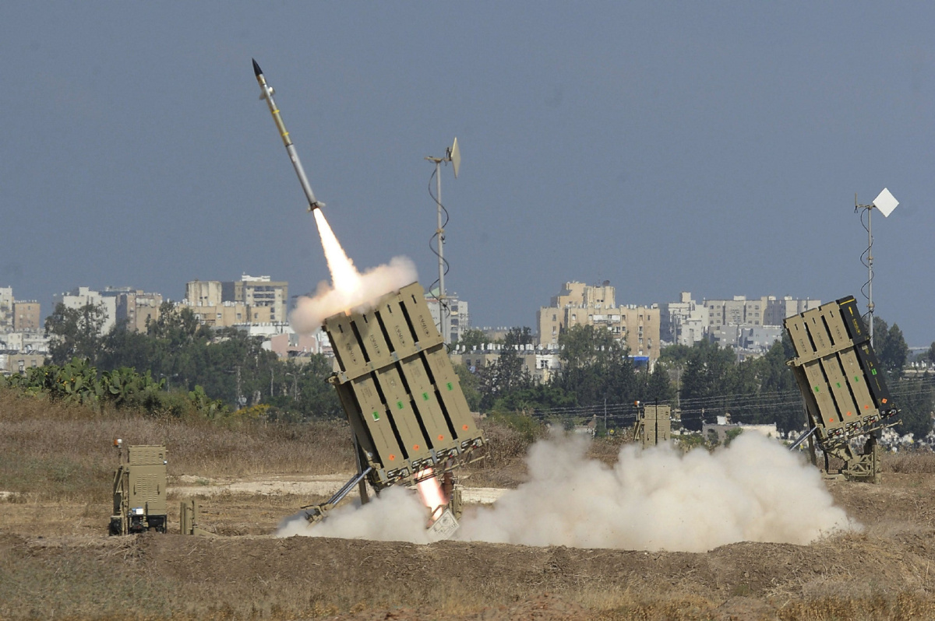
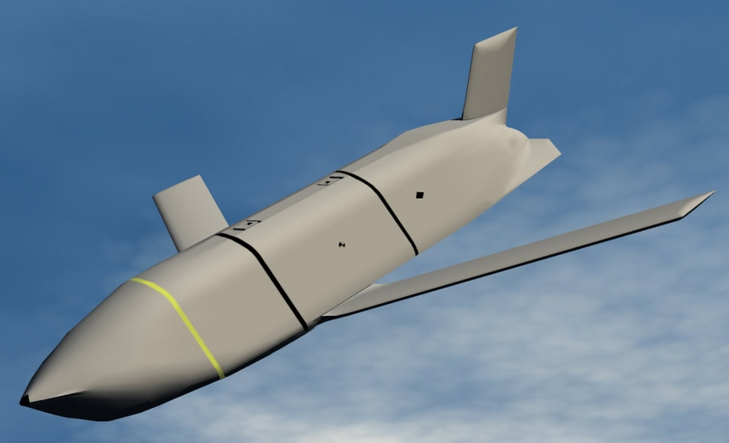
Aplikasi sistem vektor
Gambar : LRASM Long range Missile
Gambar : Iron Doome (Rafael Heavy Weapon Industry)

Slide 11
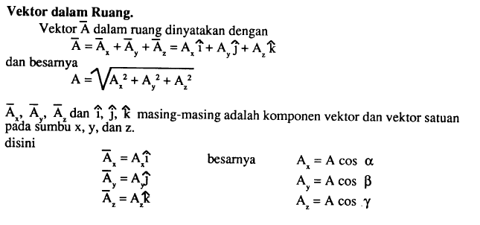
Komponen Vektor

Slide 12
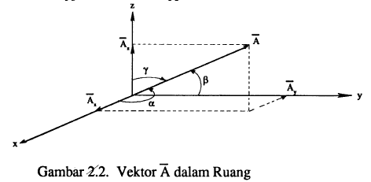

Slide 13
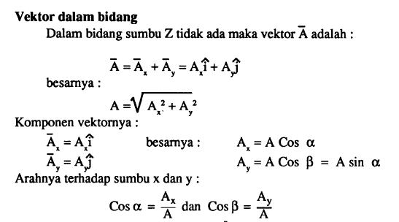
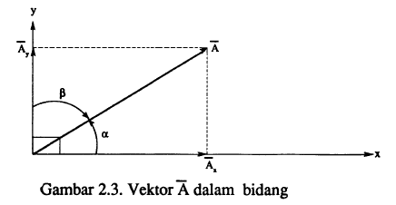

Slide 14
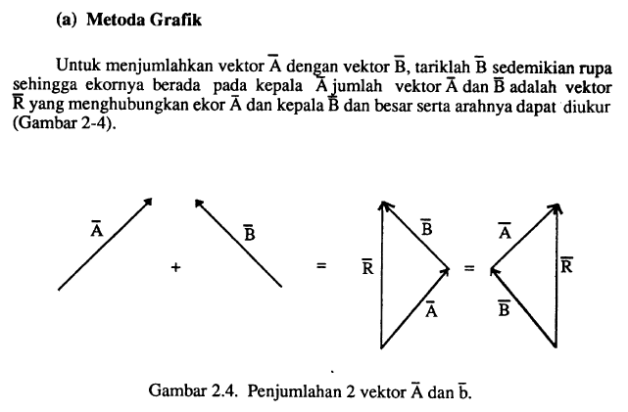
Penjumlahan vektor

Slide 15
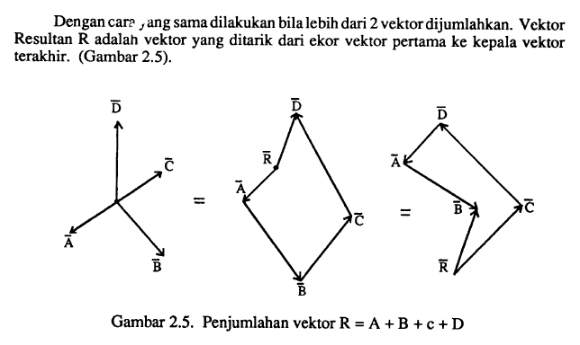
Penjumlahan vektor

Slide 16
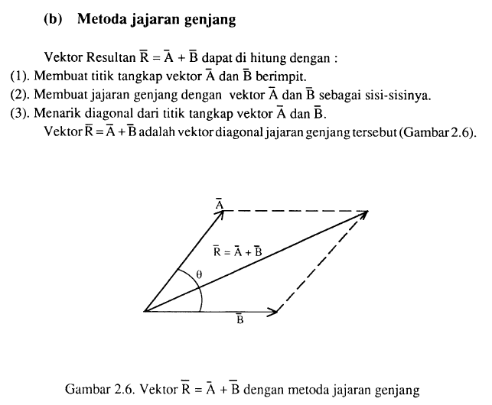
Penjumlahan vektor

Slide 17
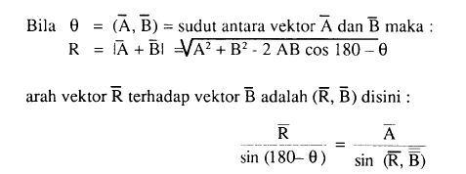
Penjumlahan Vektor

Slide 18
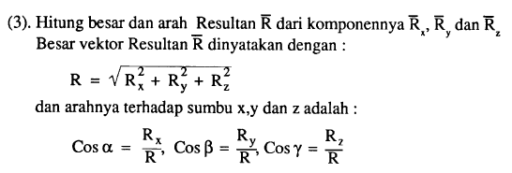
Penjumlahan vektor

Slide 19
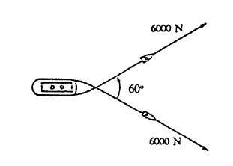
Example 1
Gambar : Illustrasi soal

Slide 20
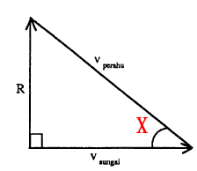
Example 2

